Slide 1
Fotoalbum Mládeže 2007
Vytvořil: kolektiv fotografů Mládeže

Slide 2
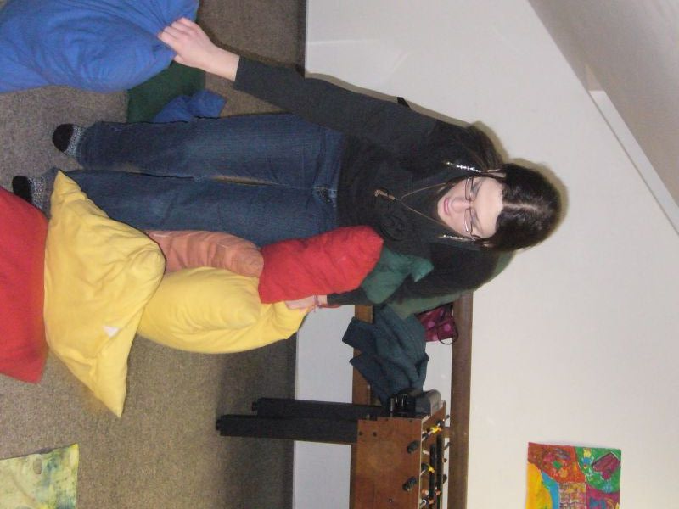
Čajovna 2/2007

Slide 3
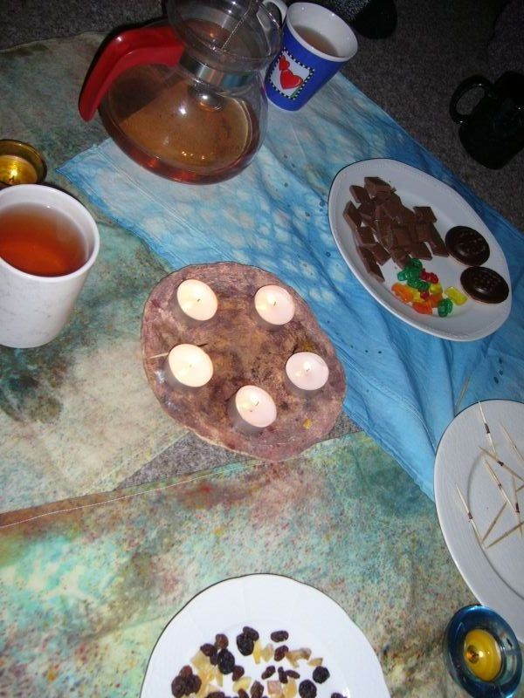

Slide 4
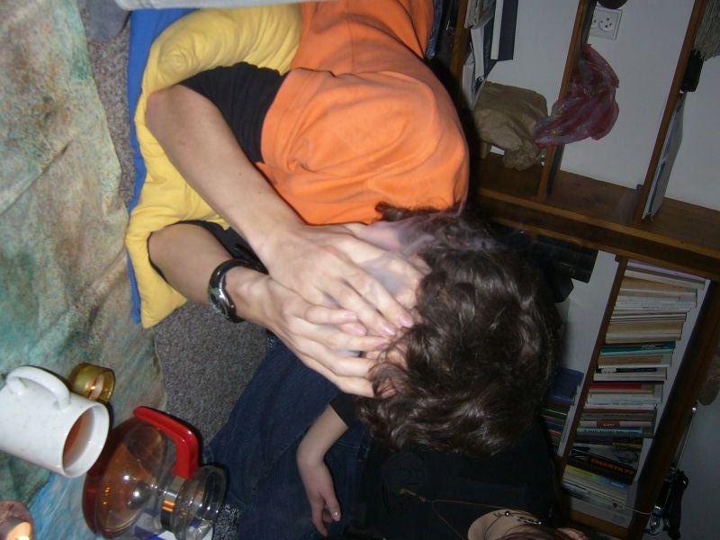

Slide 5
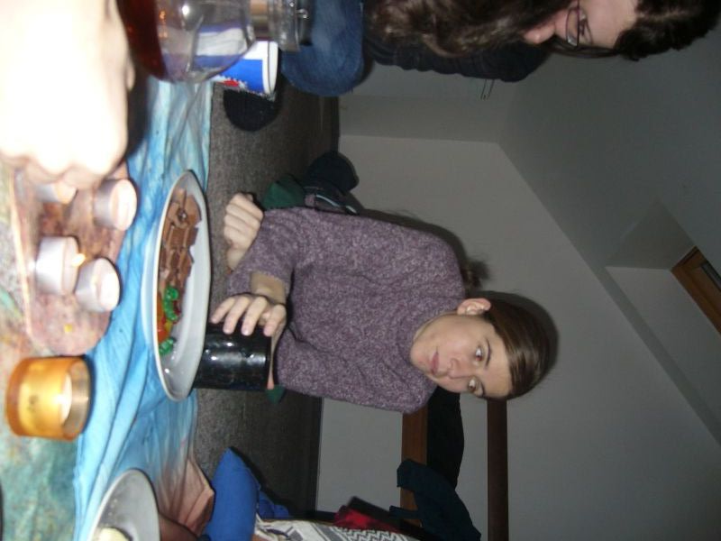

Slide 6
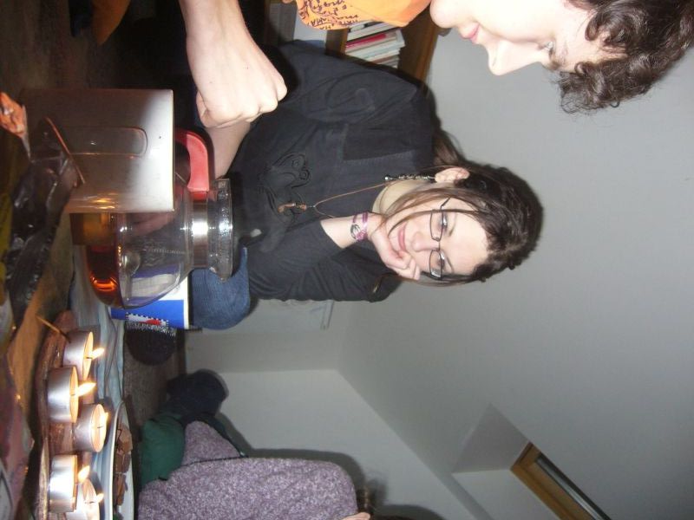

Slide 7
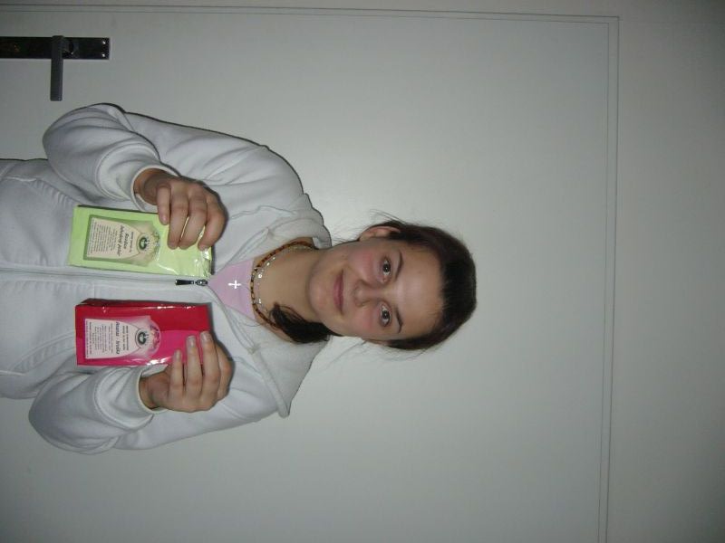

Slide 8
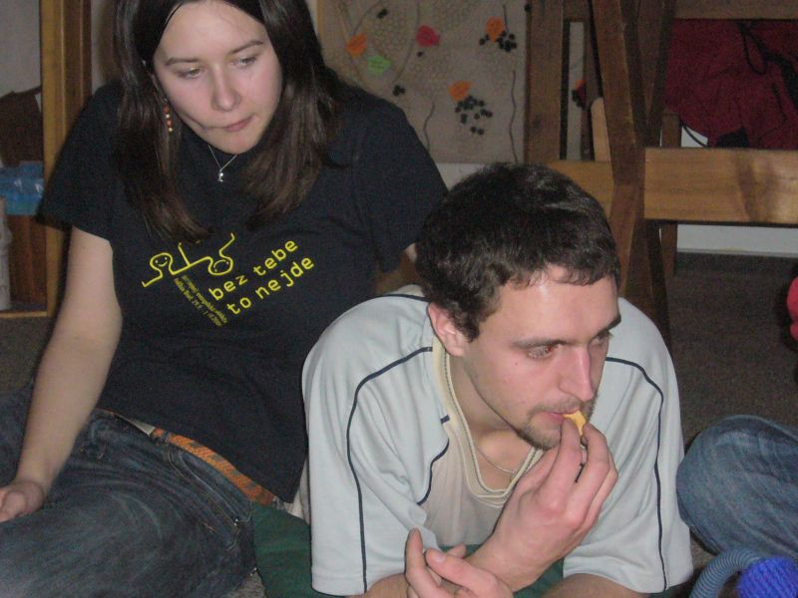

Slide 9
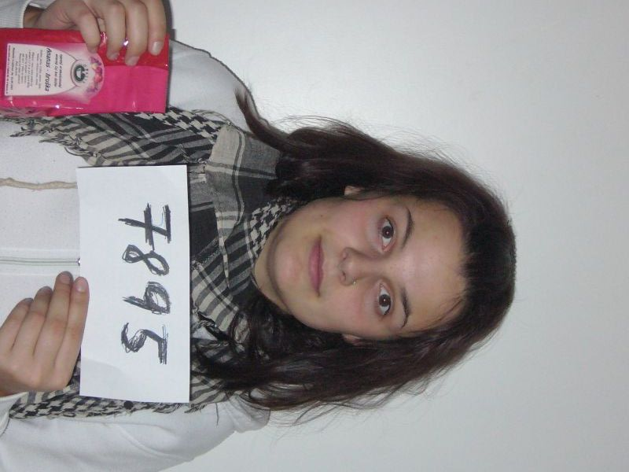

Slide 10
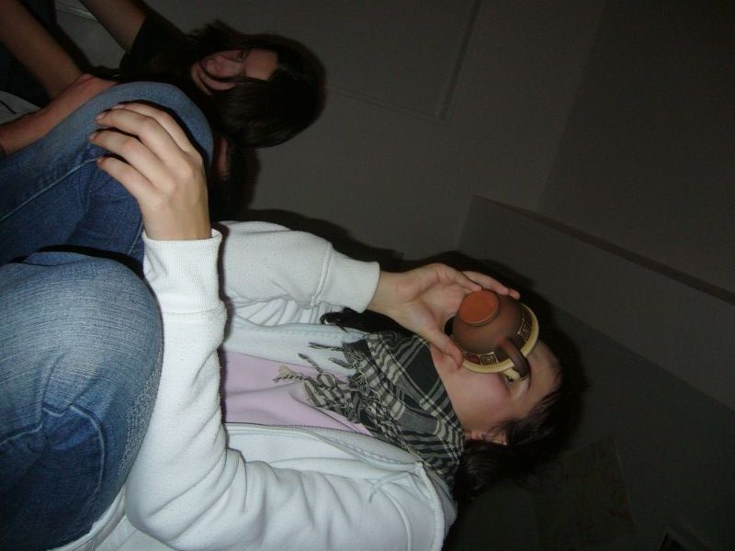

Slide 11
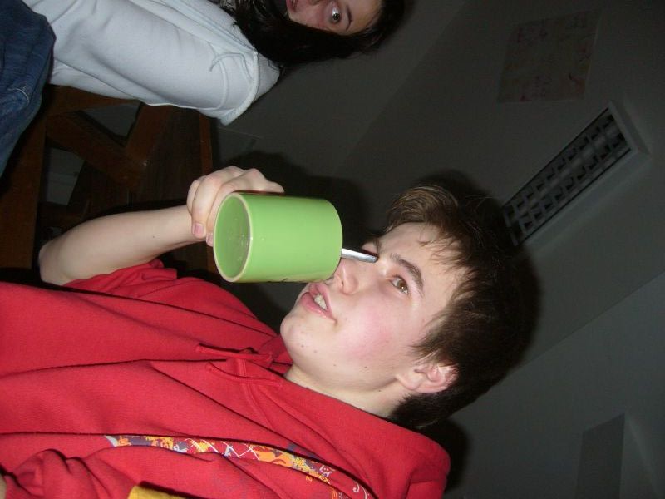

Slide 12
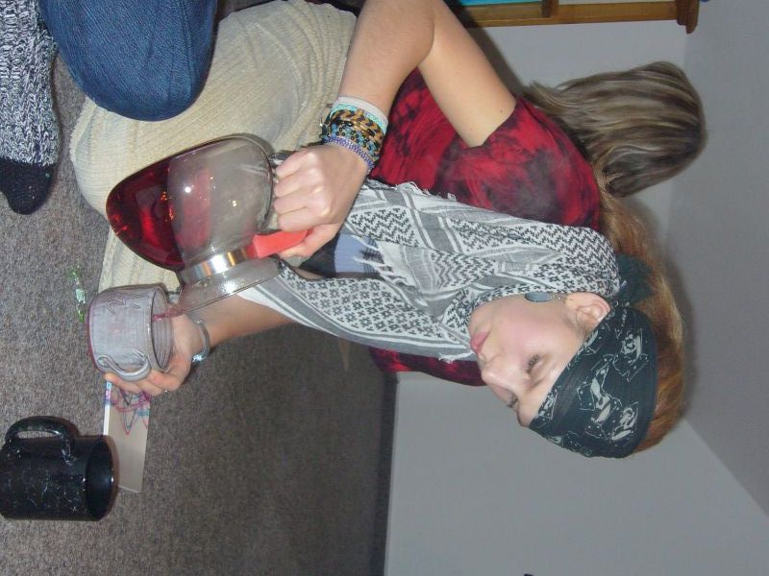

Slide 13
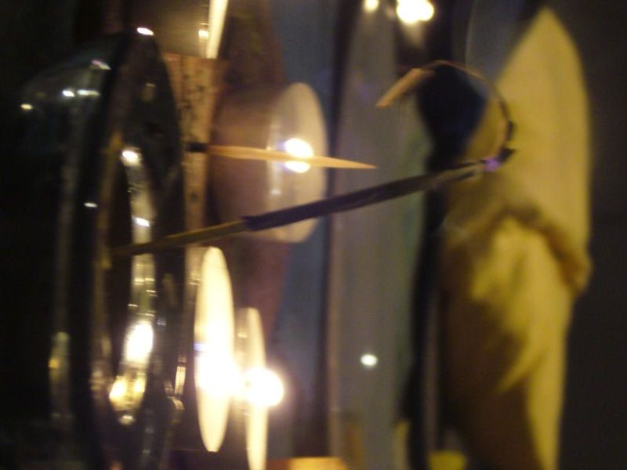

Slide 14
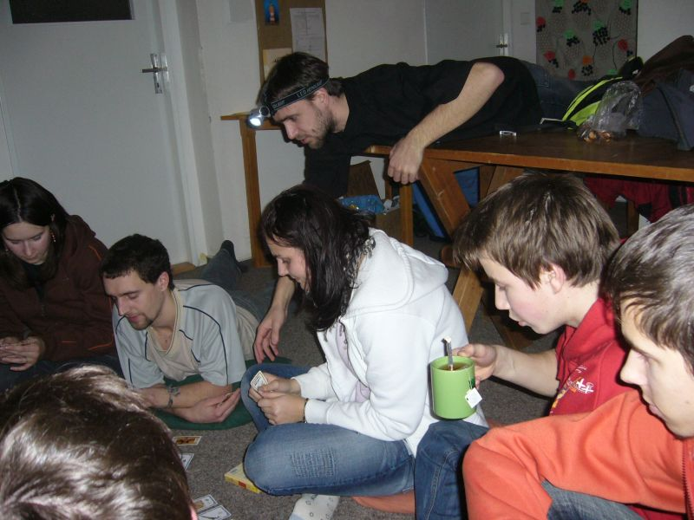

Slide 15
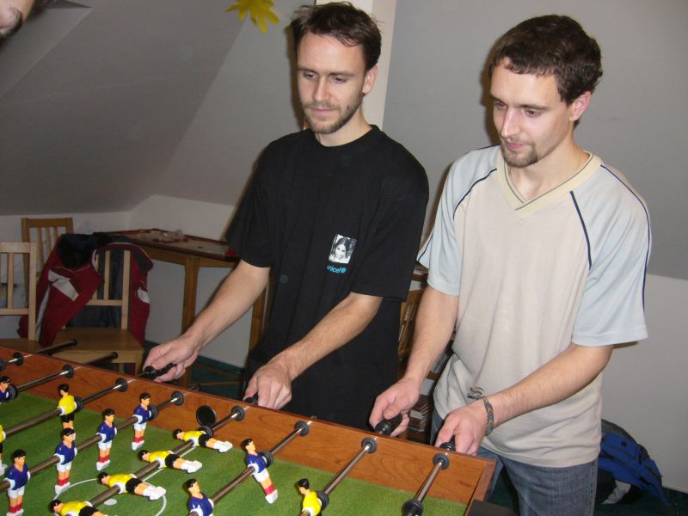

Slide 16
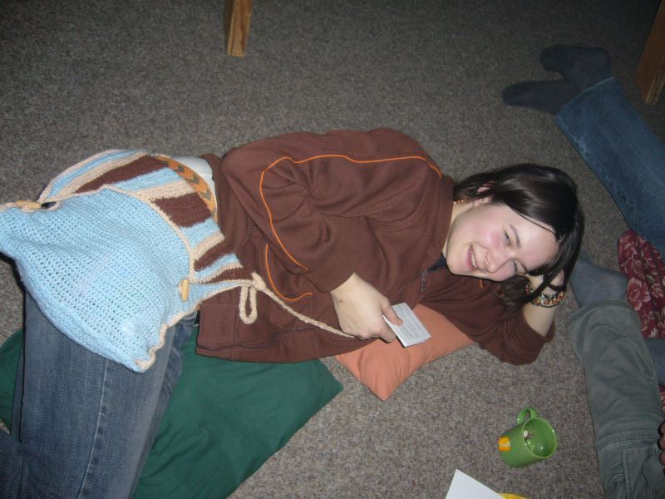

Slide 17
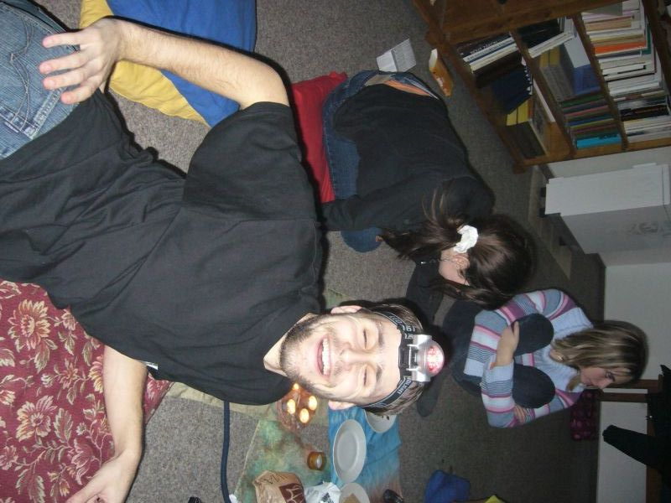

Slide 18
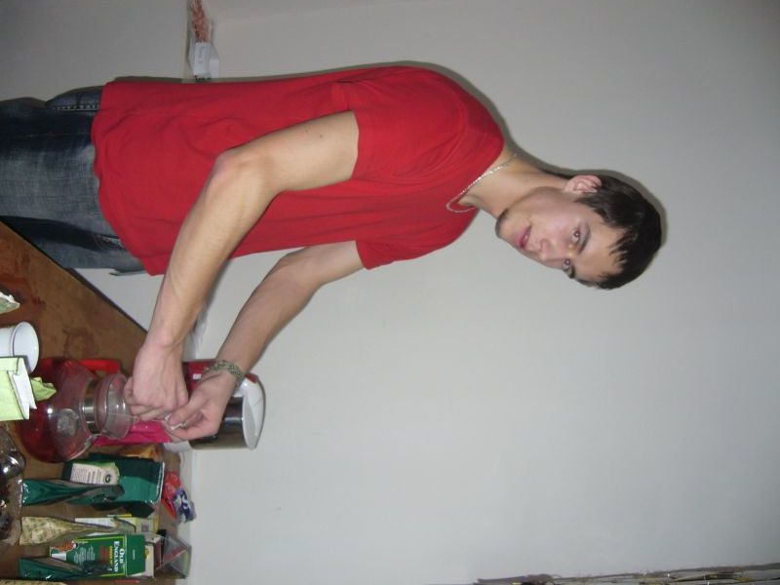

Slide 19
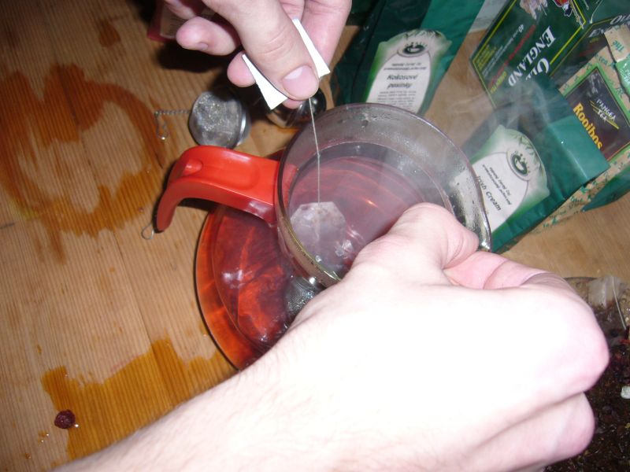

Slide 20
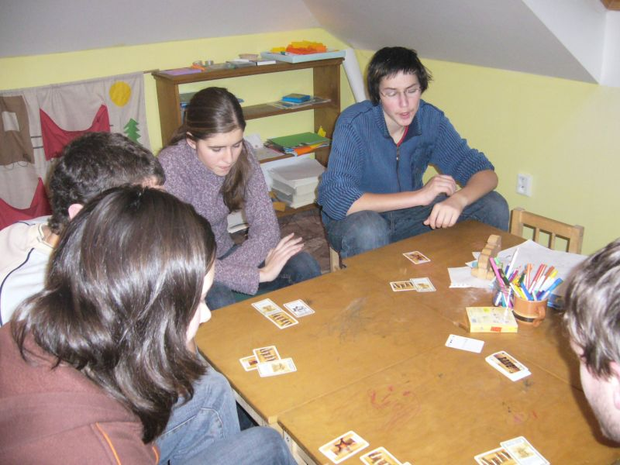

Slide 21
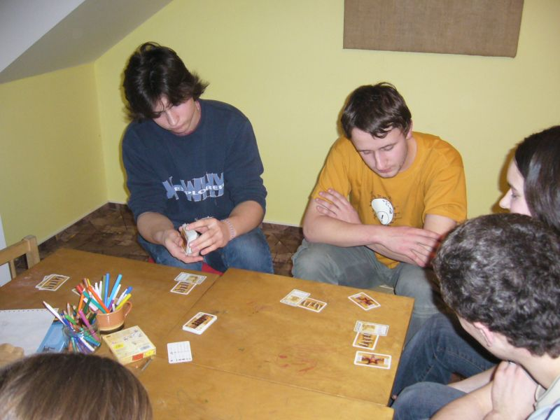

Slide 22
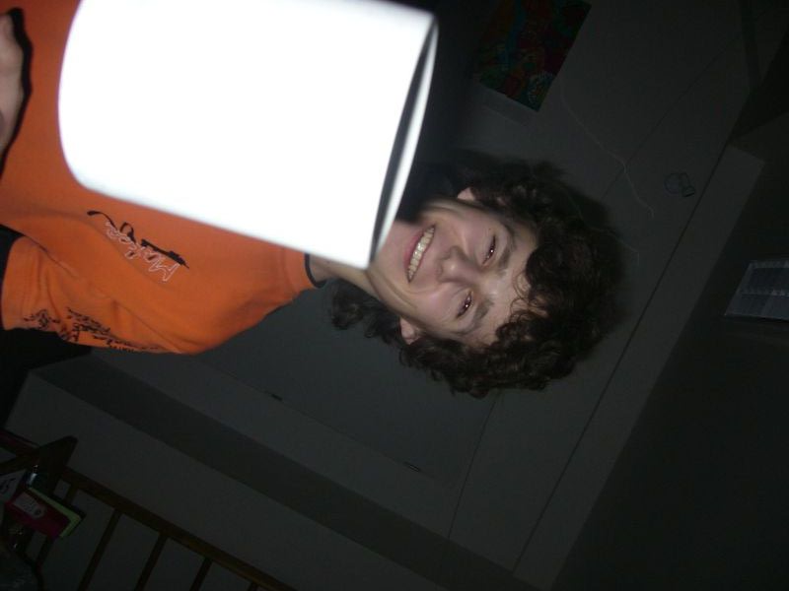

Slide 23
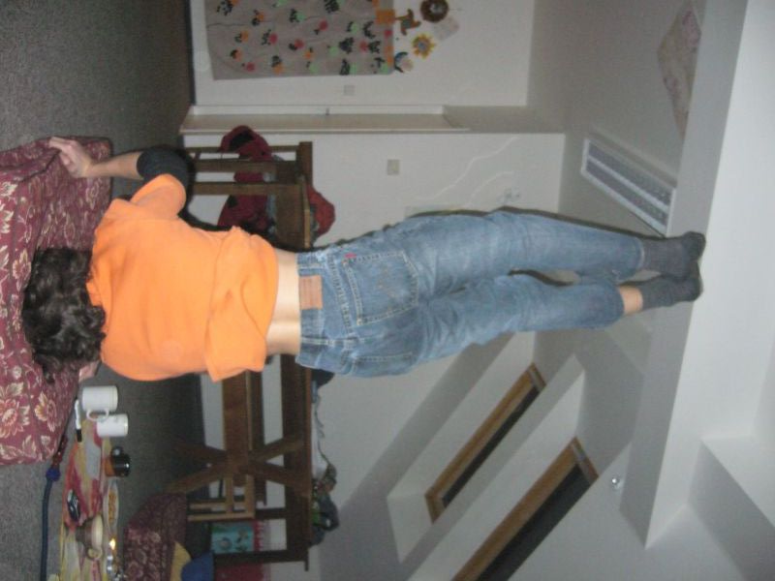

Slide 24
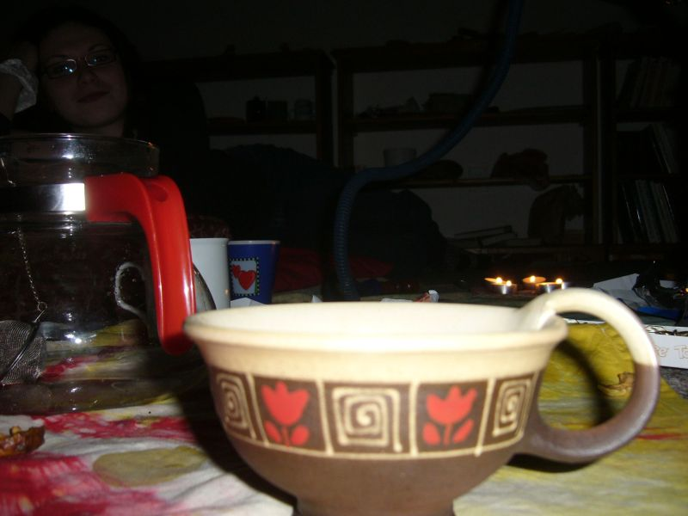

Slide 25
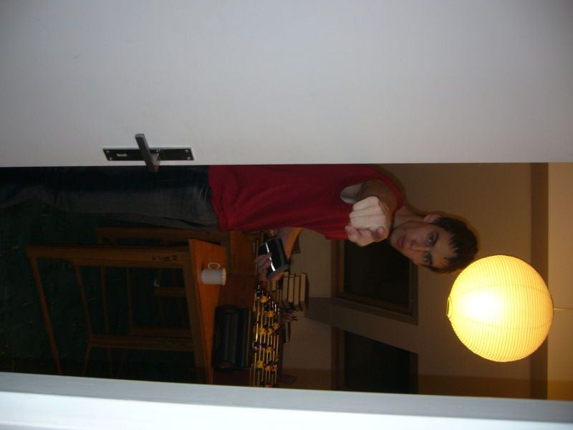

Slide 26
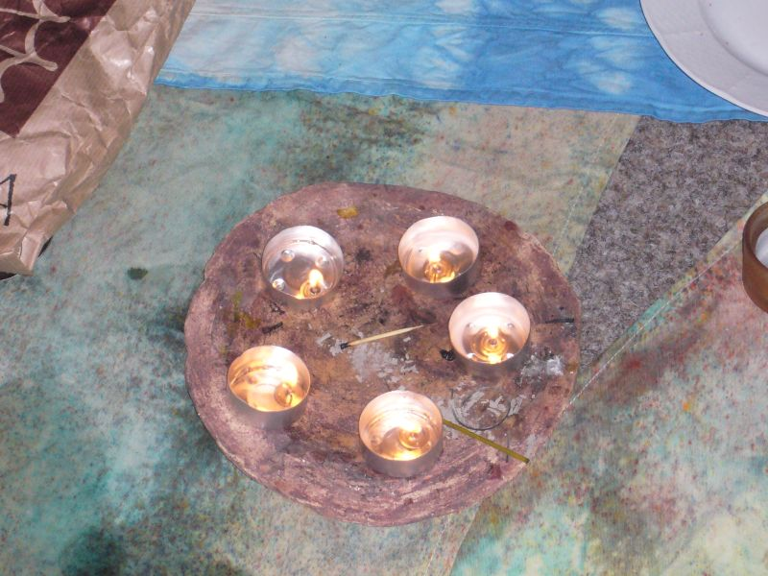

Slide 27
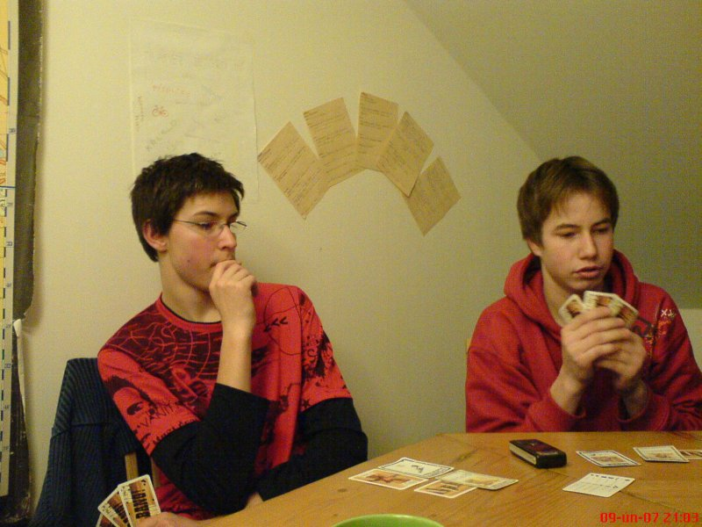
Mládež 2/2007

Slide 28
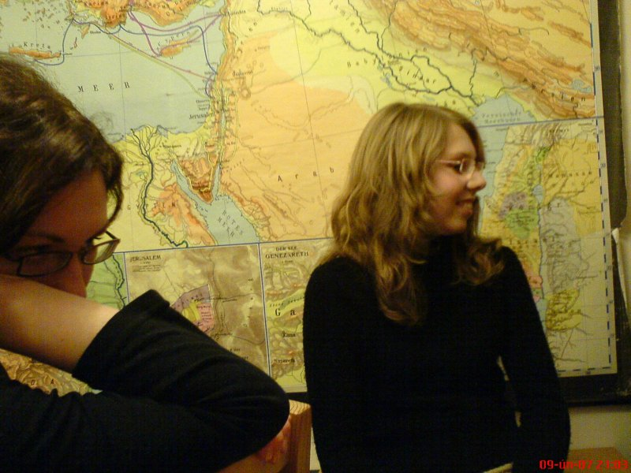

Slide 29
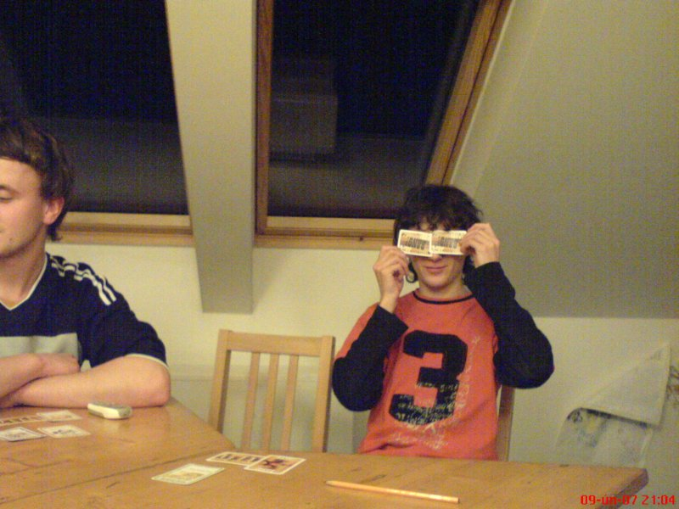

Slide 30
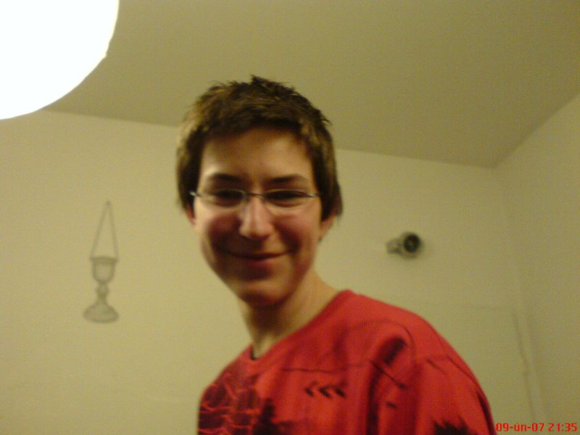

Slide 31
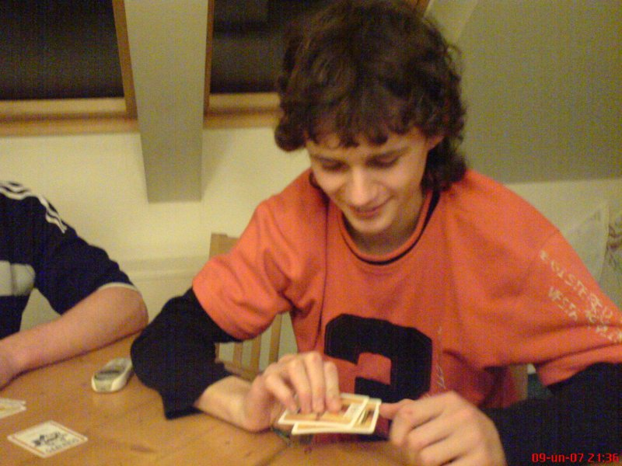

Slide 32
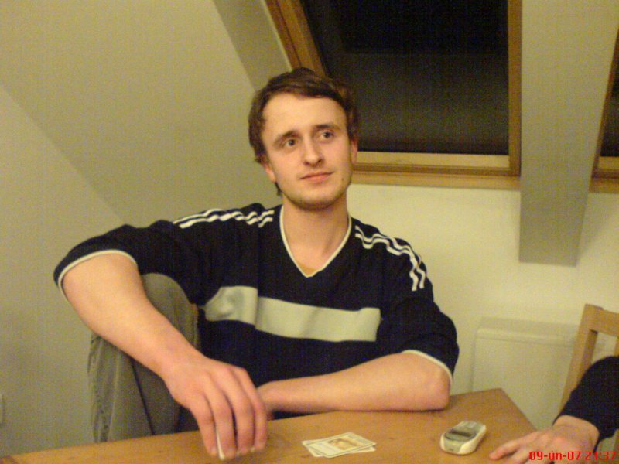

Slide 33
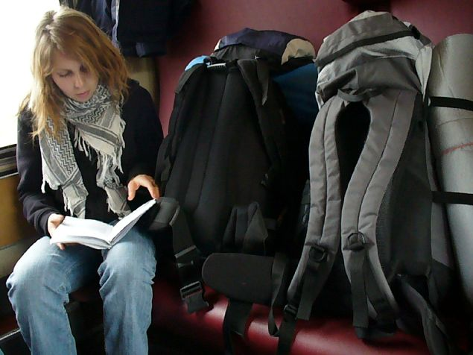
Zimní akce Mládeže Chrudimského seniorátu v Hradišti 3/2007

Slide 34
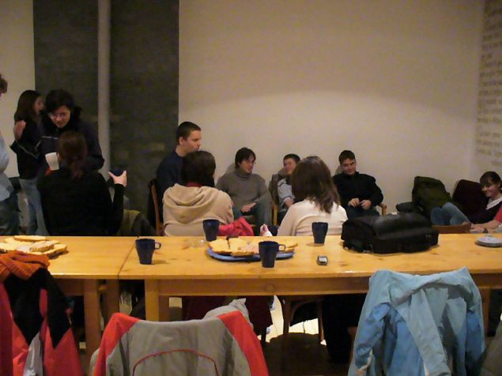

Slide 35
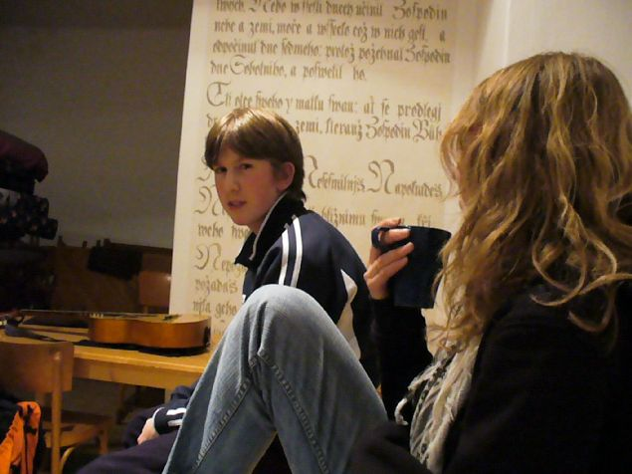

Slide 36
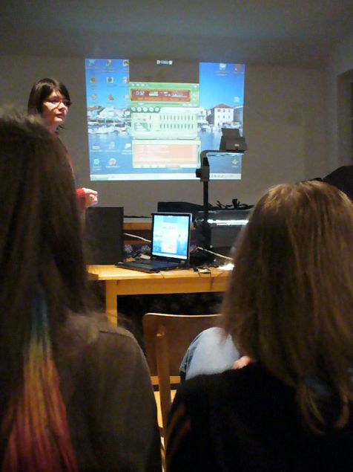

Slide 37
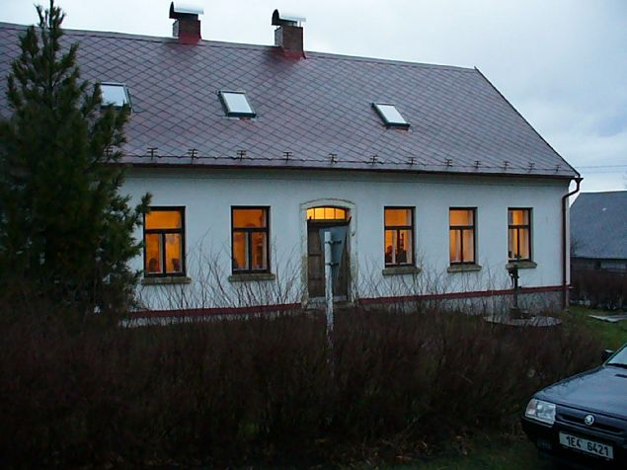

Slide 38
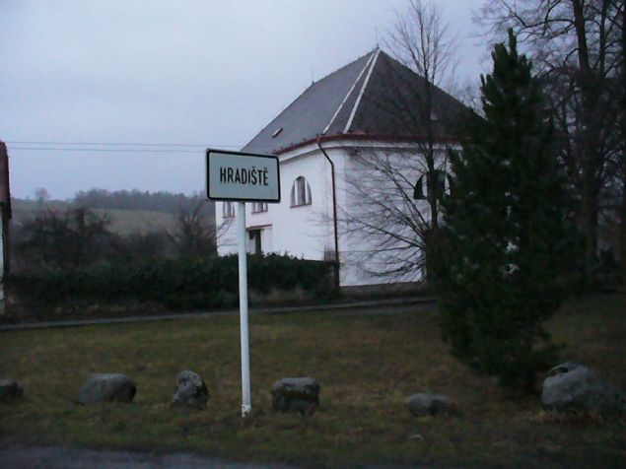

Slide 39
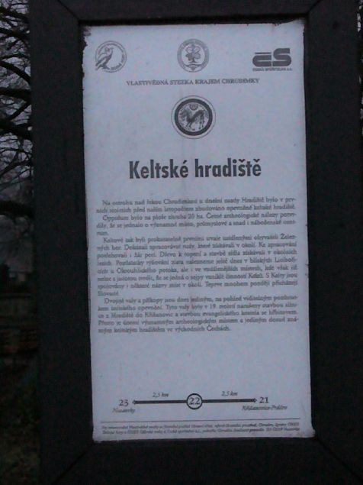

Slide 40
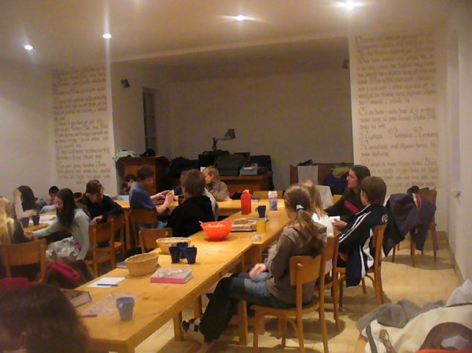

Slide 41
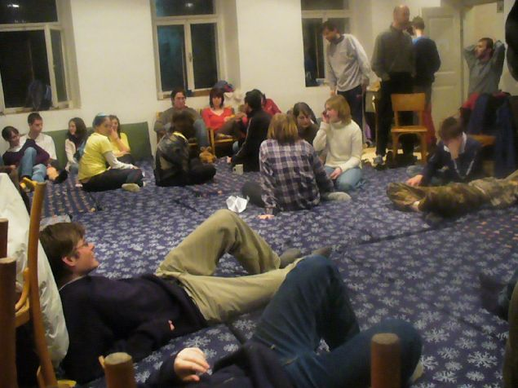

Slide 42
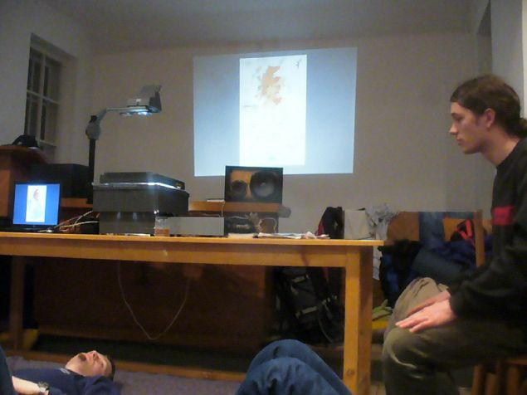

Slide 43
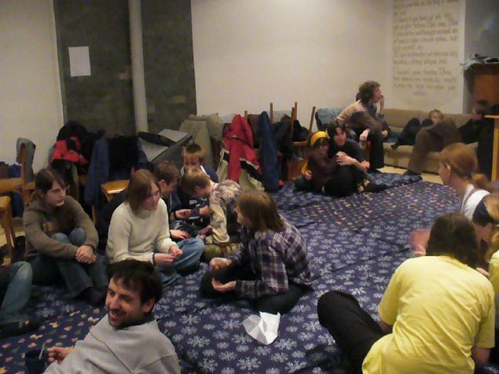

Slide 44
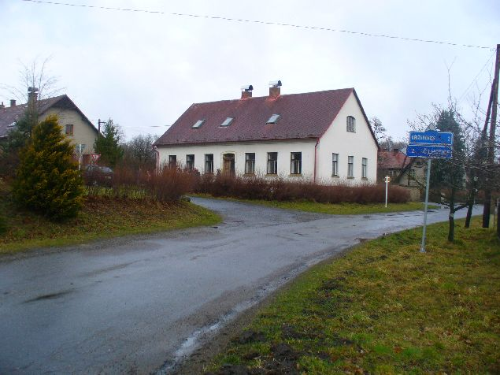

Slide 45
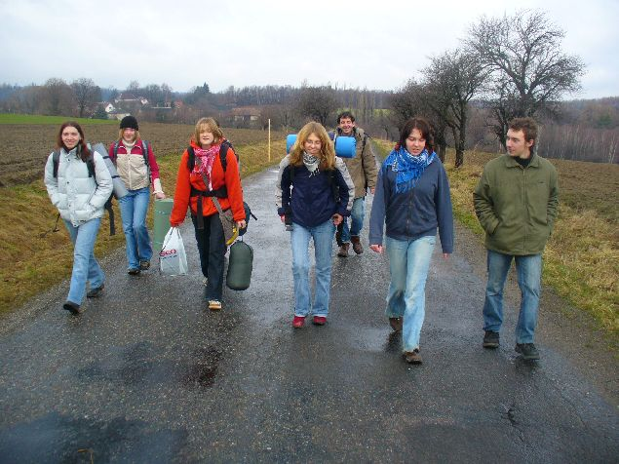

Slide 46
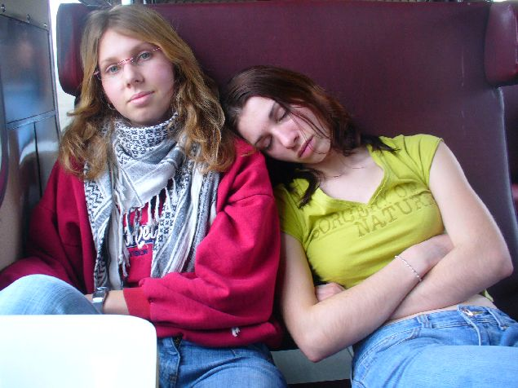

Slide 47
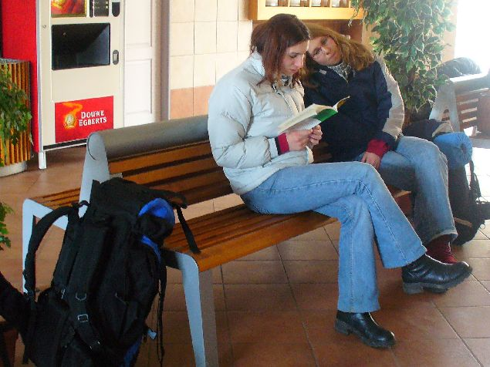

Slide 48
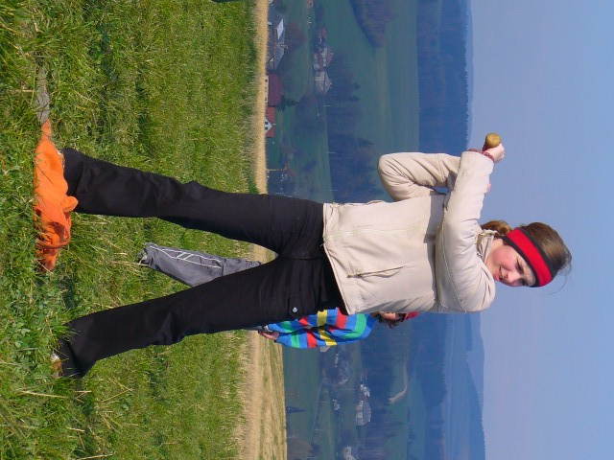
Softbal 4/2007

Slide 49
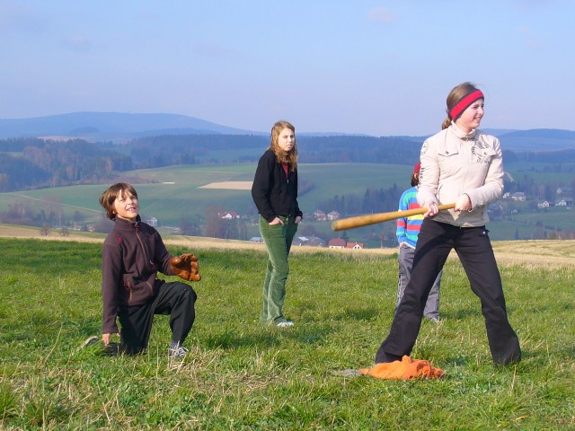

Slide 50
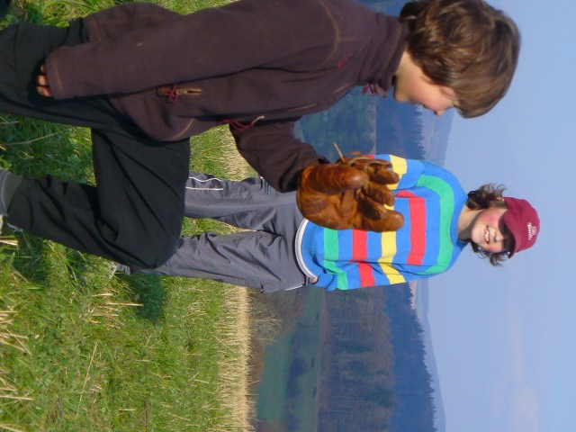

Slide 51
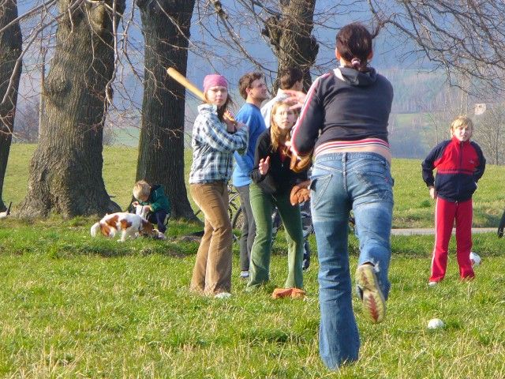

Slide 80
Čarodějnice 4/2007

Slide 100
Konfirmace 5/2007

Slide 134
Letohrad 6/2007

Slide 172
Orlice 6/2007

Slide 216
Zbytov 2007

Slide 245
Dunajec 2007

Slide 269
Výprava k pramenu Čermenky 7/2007

Slide 306
Noční výprava do Tisců za skauty 7/2007

Slide 307
text dopisu:
Vy dosud ještě žijící, zde v Tiscích přebývající, slyšte, slyšte zprávu: Nedávno tomu jest, co jste při tvorbě latríny vyrušili naše ostatky, které zde byly
pohřbeny chudým čermenským sedlákem. Přesně před 3333 týdny jsme zde my,
chrabří partyzáni, byli popraveni německými okupanty. Pomoci nám můžete tím, že zanecháte na čermenské faře nějaká cukrlata. Kdyby jste nám chtěli zanechat vzkaz, můžete napsat na mladezhc@seznam.cz
Dopis byl šifrován - posunutím písmene v abecedě o jednu pozici
členové výpravy: Ála, Čenda, David, Hanka, Lukáš, Martina, Vojta

Slide 328
Grilování 7/2007

Slide 340
Bojovka skatů 7/2007

Slide 354
Batikování 8/2007

Slide 368
Sjezd Litomyšl 9/2007

Slide 392
Sborový den 9/2007

Slide 414
Stavění sněhuláka
11/2007

Slide 427
Sportování v tělocvičně 12/2007

Slide 439
Silvestr 2007

